Slide 1
Наукова діяльність. Освіта. Охорона здоров’я. Роль науки й освіти в суспільстві. Форми просторової організації наукових досліджень та освіти: технополіси, технопарки. Найвідоміші наукові центри у світі та Україні
Бартош Є.М.

Slide 2
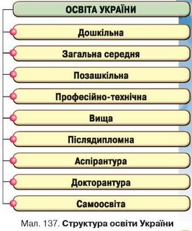
Структура освіти України

Slide 3
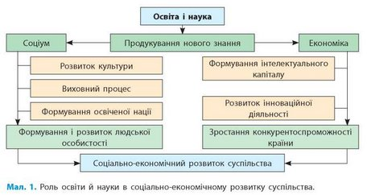
Роль освіти й науки

Slide 4
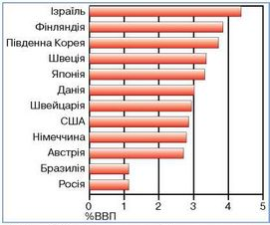
Витрати країн на науково-дослідні та кострукторські роботи (2014 р.)

Slide 5
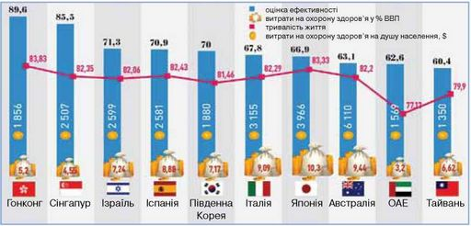

Slide 6
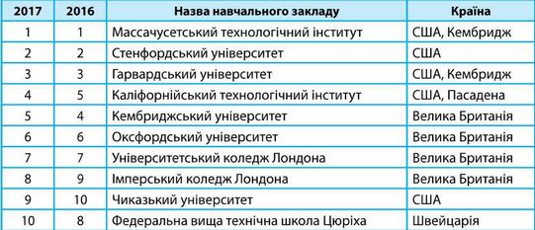
Рейтинг навчальних закладів

Slide 7
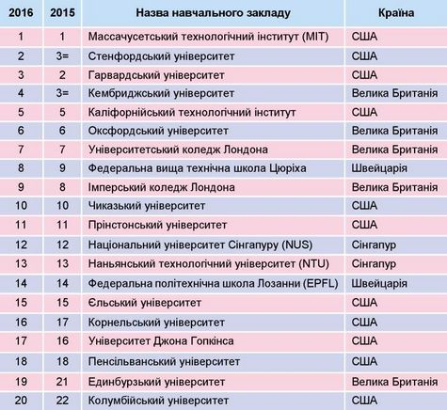

Slide 8
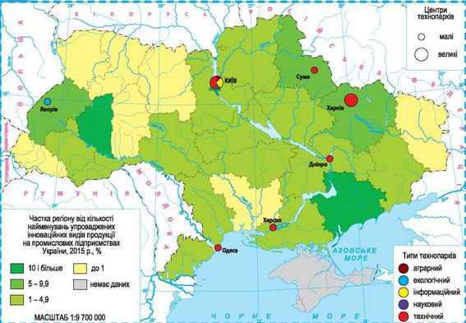
Технопарки України

Slide 9
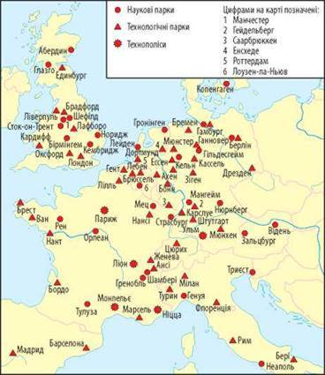
Технопарки та технополіси Європи

Slide 10
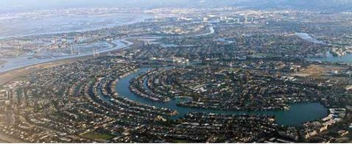
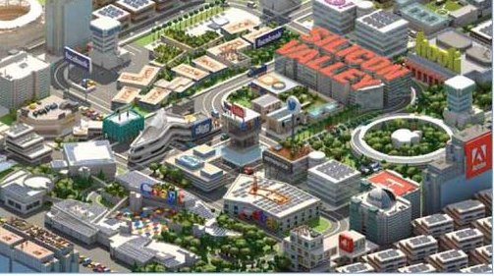
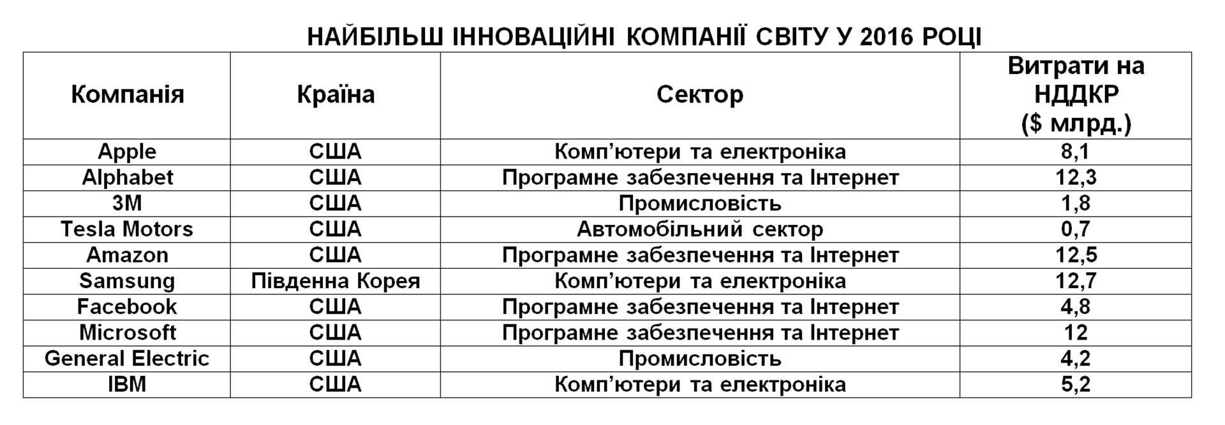
Кремнієва долина

Slide 11
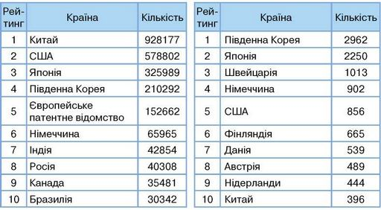
Країни-лідери за кількістю патентних заявок (2014) загальна на 1 млн населення

Slide 12
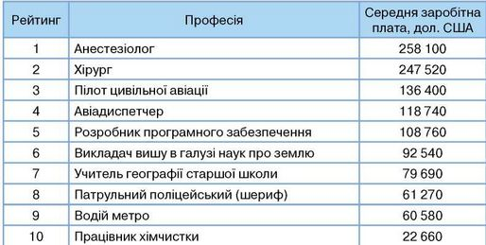

Slide 13
Домашнє завдання: опрацювати § 45, вивчити особливості наукової діяльності, освіти, охорони здоров’я, роль науки й освіти в суспільстві, форми просторової організації наукових досліджень.

